Slide 1

ỨNG DỤNG YOLOv11 TRONG QUÁ TRÌNH NHẬN DIỆN THẺ CĂN CƯỚC CÔNG DÂN (CCCD)
Trương Nguyễn Quang Thái - 240104051

Slide 2
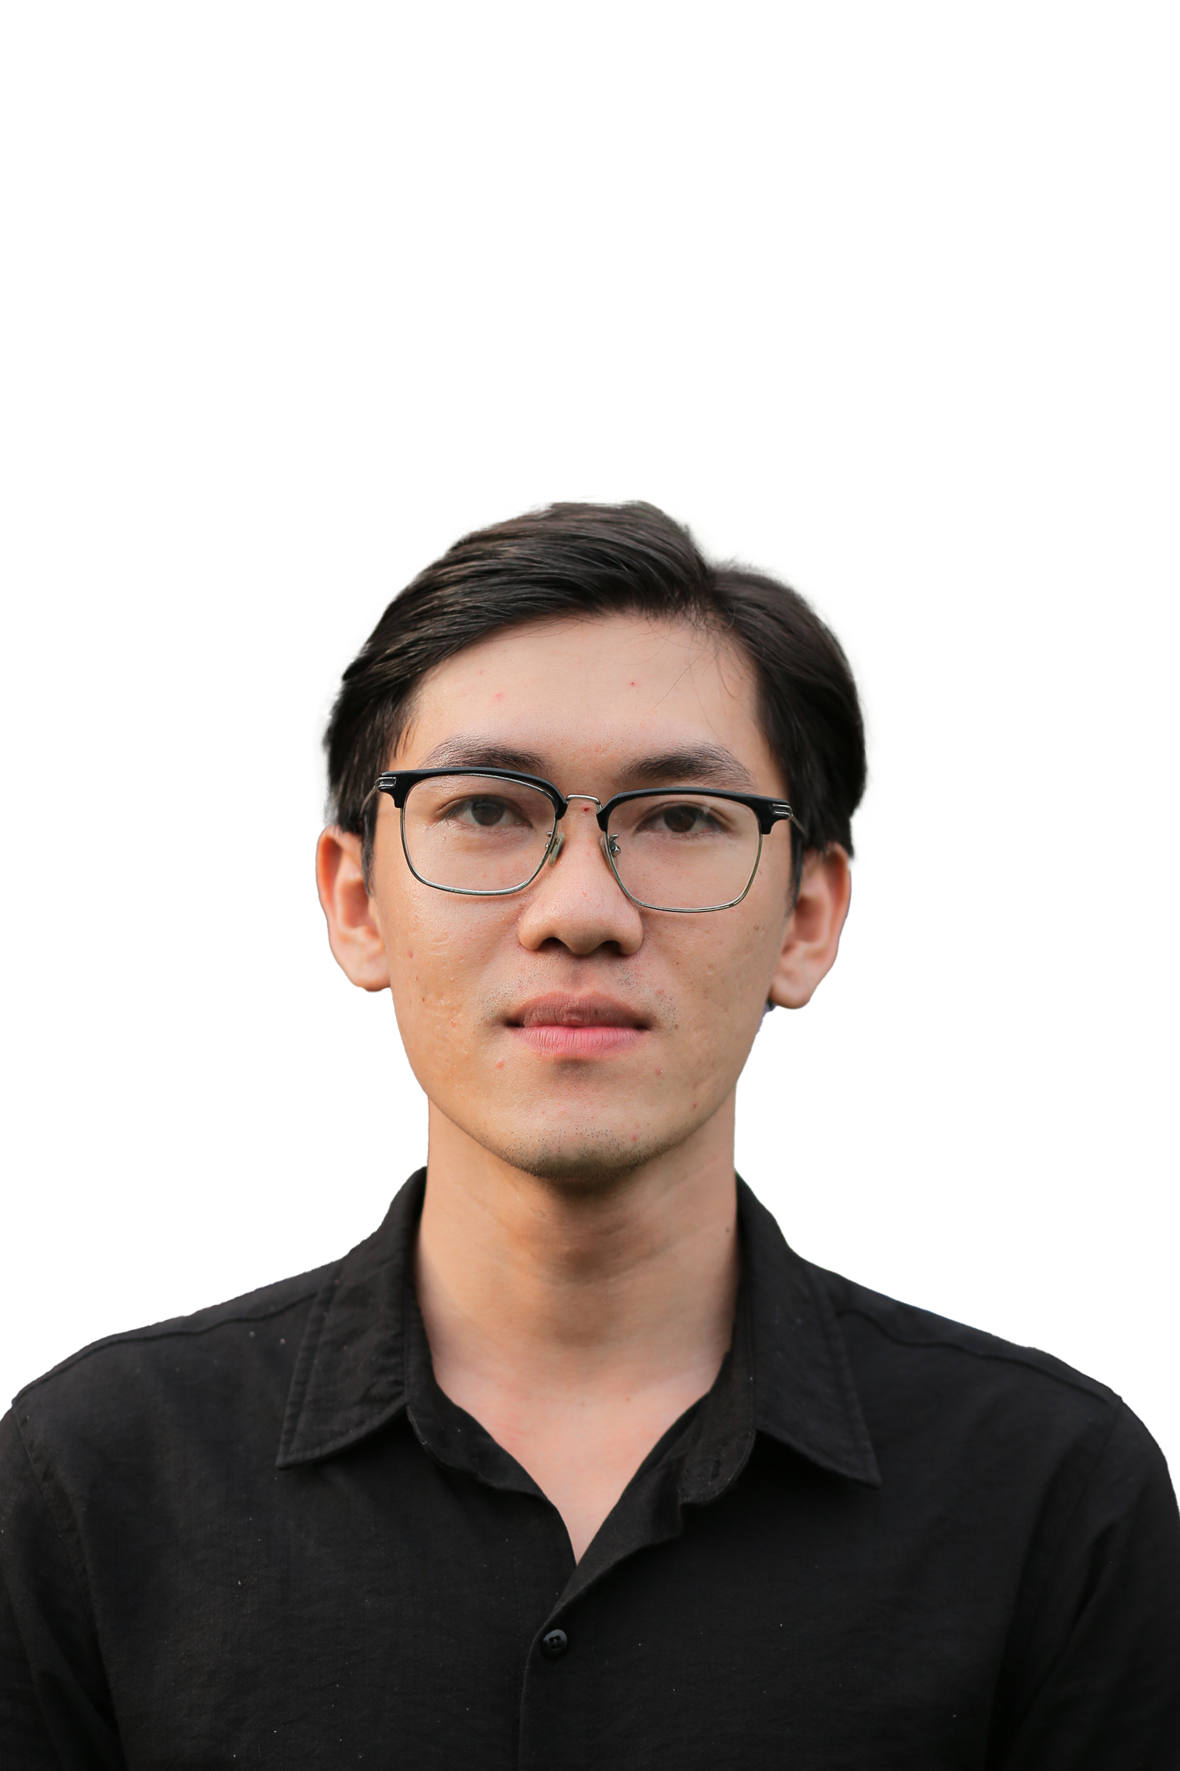
Tóm tắt
Trương Nguyễn Quang Thái
Lớp: CS2205.NOV2024
Link Github của nhóm: https://github.com/TNQT14/CS2205.NOV2024
Link YouTube video: https://youtu.be/S00jkf7b0Gs

Slide 3

Giới thiệu
Mục tiêu: Phát triển hệ thống tự động nhận diện và trích xuất thông tin từ hình ảnh CCCD, hỗ trợ xác thực danh tính nhanh chóng và chính xác.
Mô hình AI: Sử dụng YOLOv11 để phát hiện và nhận dạng CCCD, kết hợp với TorchScript để tối ưu hóa trên thiết bị di động.
Công nghệ:
Flutter: Xây dựng ứng dụng di động cho người dùng.
ReactJS: Giao diện quản lý trên web.
Node.js + MongoDB Atlas: Xử lý backend và lưu trữ dữ liệu trên cloud.
Cách hoạt động: Người dùng quét CCCD bằng camera điện thoại, dữ liệu được xử lý và lưu trữ an toàn trên server, hỗ trợ truy vấn thông tin nhanh chóng.
Ứng dụng thực tiễn: Hỗ trợ quản lý danh tính trong lĩnh vực an ninh, tài chính, hành chính công, giúp giảm sai sót nhập liệu và nâng cao hiệu quả quản lý thông tin cá nhân.

Slide 4
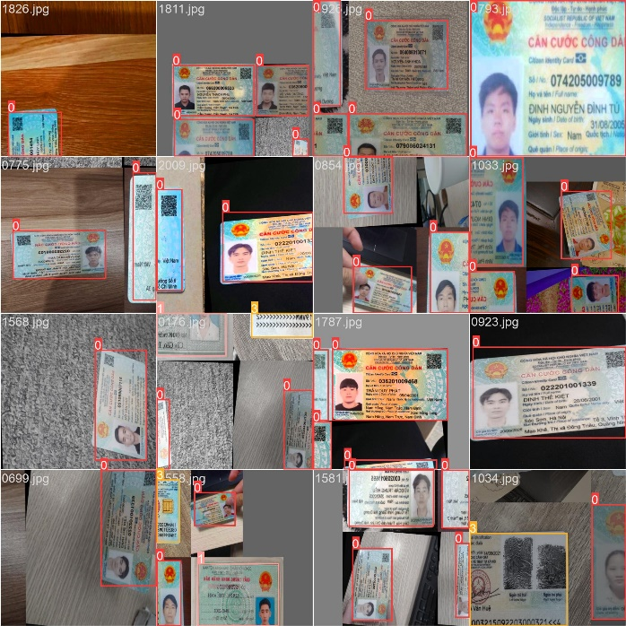
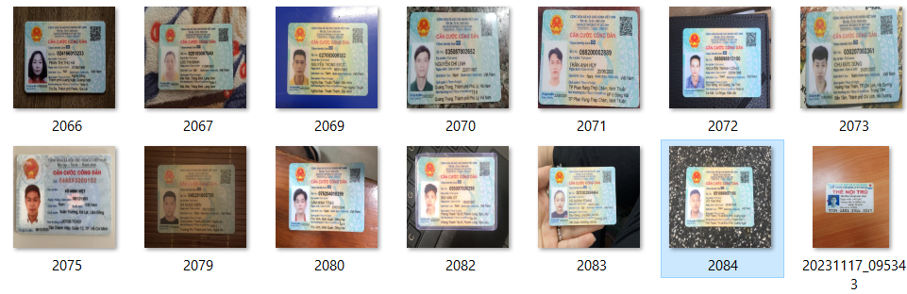

Giới thiệu
INPUT: Một mẫu dữ liệu về ảnh loại thẻ ATM hay Căn cước, chứng minh nhân dân.
OUTPUT: Nhận diện, phân loại được đâu là CCCD, đâu là CMND

Slide 5
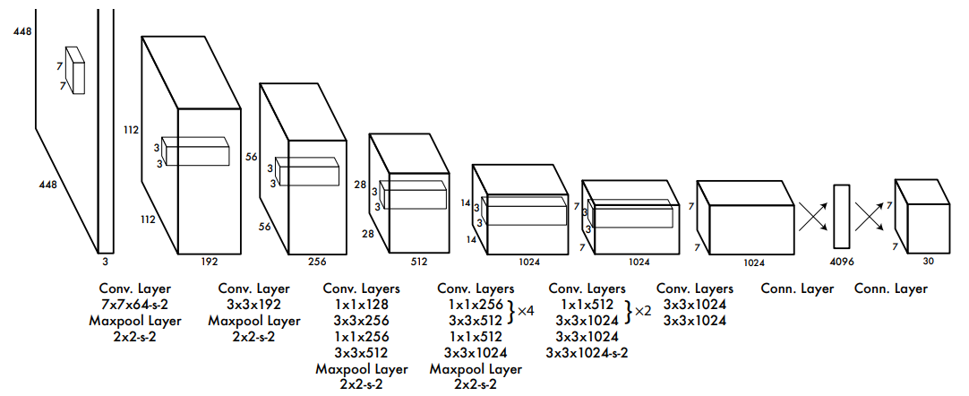
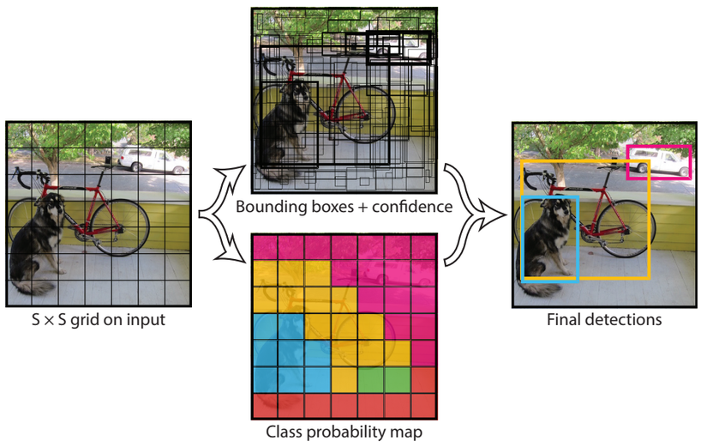

Giới thiệu

Slide 6
Mục tiêu
Nghiên cứu mô hình YOLOv11 trong việc nhận diện và phát hiện CCCD.
Thực nghiệm đánh giá kết quả so sánh giữa việc chạy mô hình YOLOv11 so với các phiên bản khác trong chuỗi YOLO.
Xây dựng ứng dụng thực nghiệm minh họa.

Slide 7

Nội dung và Phương pháp
Về Nội Dung
Xây dựng hệ thống truy vấn thông tin từ căn cước công dân (CCCD) trên thiết bị di động.
Thu thập, xử lý dữ liệu ảnh.
Huấn luyện mô hình AI.
Ứng dụng trí tuệ nhân tạo (AI) để nhận diện hình ảnh, trích xuất hình ảnh CCCD từ YOLOv11.
Phát triển ứng dụng.
Ứng dụng trong quản lý danh tính, hành chính công, tài chính và an ninh.

Slide 8

Nội dung và Phương pháp
Về Phương Pháp
Thu thập dữ liệu: 2084 hình ảnh CCCD, CMND và các thẻ tùy thân khác.
Huấn luyện mô hình: Dùng YOLOv11 để nhận diện thông tin trên CCCD, kết hợp OCR để trích xuất dữ liệu.
So sánh với các phiên bản khác của YOLO.
Triển khai hệ thống
Kiểm thử và đánh giá: Đo độ chính xác (Precision, Recall, mAP), tối ưu hiệu suất và cải thiện trải nghiệm người dùng.

Slide 9

Kết quả dự kiến
Báo các các phương pháp nghiên cứu đơn lẻ, so sánh YOLOv11 so với các phiên bản khác.
Đưa ra kết quả chạy thực nghiệm, so sánh đánh giá các phương pháp với nhau.
Xây dựng ứng dụng nhận diện, trích xuất hình ảnh CCCD một cách nhanh chóng.
Chạy ứng dụng và kiểm tra tính thực tiễn, và tiếp tục thu thập để xử lý các trường hợp nâng cao và làm giàu dữ liệu.

Slide 10
Tài liệu tham khảo
TensorFlow. (n.d.). From https://www.tensorflow.org/?hl=vi%5C
ultralytics. (n.d.). From https://github.com/ultralytics/ultralytics
Ultralytics YOLO. (n.d.). From https://docs.ultralytics.com/vi/models/yolo11/
YOLOv1 - Ý tưởng chính. (n.d.). From https://viblo.asia/p/yolov1-y-tuong-chinh-1VgZvr47ZAw
YOLOv11 Architecture Explained: Next-Level Object Detection with Enhanced Speed and Accuracy. (n.d.). From YOLOv11 Architecture Explained: Next-Level Object Detection with Enhanced Speed and Accuracy: https://medium.com/@nikhil-rao-20/yolov11-explained-next-level-object-detection-with-enhanced-speed-and-accuracy-2dbe2d376f71
YOLOV11: AN OVERVIEW OF THE KEY ARCHITECTURAL. (n.d.). Rahima Khanam* and Muhammad Hussain.

